Slide 1


ALBERT：A lite Bert for self-supervised learning of language representations
论文出处——ICLR2020
汇报人：S320060002——陈伟鹏

Slide 2

01
研究背景
02
Albert的优化策略
CONTENTS
03
总结及未来工作展望

Slide 3

Part 1
研究背景
The research background

Slide 4

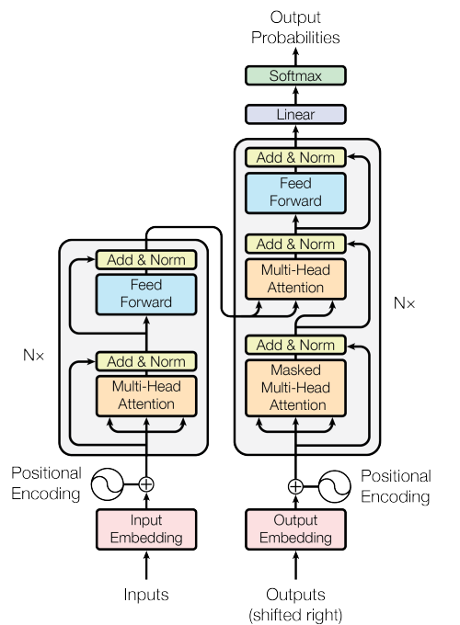
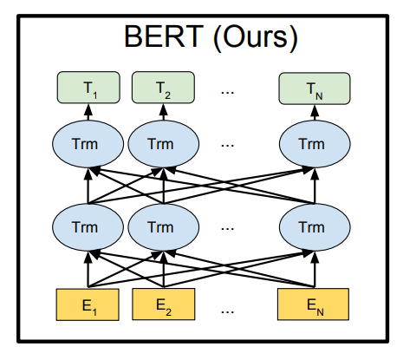
1.1Bert模型
Transformer模型
Bert模型

Slide 5

1.1Bert模型

Slide 6
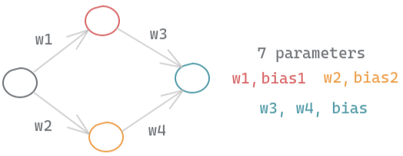
1.2Bert模型遇到的问题1——内存限制
考虑一个包含一个输入节点，两个隐藏节点和一个输出节点的简单神经网络。即使是这样一个简单的神经网络，由于每个节点有权重和偏差，因此总共有 7 个参数需要学习。
BERT-large 是一个复杂的模型，总共有 3.4 亿个参数，如果想要从零开始训练，需要花费大量的计算资源。

Slide 7
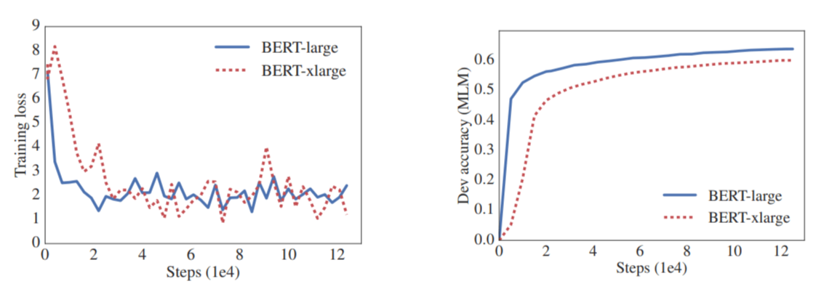
1.3Bert模型遇到的问题2——模型退化
最近在 NLP 领域的研究趋势是使用越来越大，越来越深的模型，以获得更好的性能。ALBERT 的研究表明，堆叠模型参数可能导致效果降低。
在论文中，作者做了一个有趣的实验：如果更大的模型可以带来更好的性能，为什么不将最大的 BERT 模型 (BERT-large) 的隐含层单元增加一倍，从 1024 个单元增加到 2048 个单元呢？
他们将模型称为 “BERT-xlarge”。但是，无论是在语言建模任务还是阅读理解测试（RACE）中，这个更大的模型的表现都不如 BERT-large。

Slide 8
Part 2
Albert的优化策略
Albert optimization strategy

Slide 9
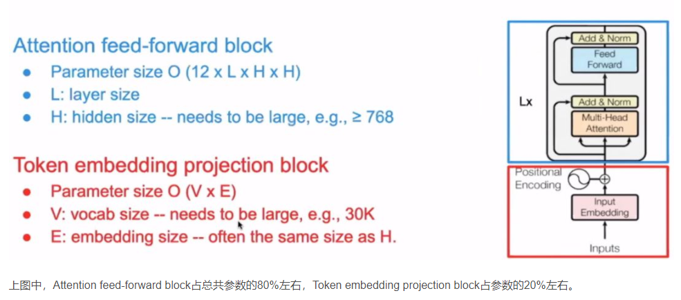
2.1Bert模型中参数的主要来源

Slide 10
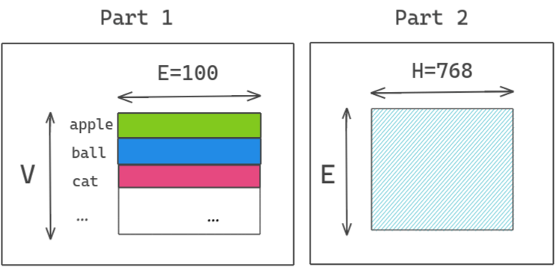
优化策略1——Embedding层参数因式分解
原始的 BERT 模型以及各种依据 Transformer 的预训连语言模型都有一个共同特点，即 E=H，其中 E 指的是 Embedding Dimension，H 指的是 Hidden Dimension。
这就会导致一个问题，当提升 Hidden Dimension 时，Embedding Dimension 也需要提升，最终会导致参数量呈平方级的增加。所以 ALBERT 的作者将 E 和 H 进行解绑，具体的操作就是在 Embedding 后面加入一个矩阵进行维度变换。

Slide 11
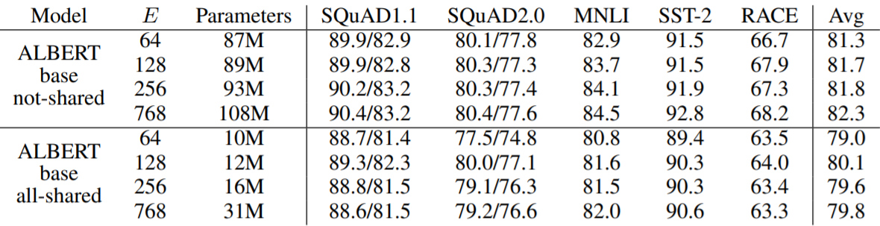
优化策略1—— Embedding层参数因式分解
所以，ALBERT 不直接将原本的 one-hot 向量映射到 hidden layer，而是分解成两个矩阵，原本参数数量为 V∗H，V 表示的是 vocabulary Size。分解成两步则减少为 V∗E+E∗H，当 H 的值很大时，这样的做法能够大幅降低参数数量。
举个例子，当 V 为 30000，H 为 768，E 为 256 时：
V*H=30000*768=23040000
V*E+E*H=30000*256+256*768=7876608
可以看到，参数量从 2300 万降低到 780 万。
通过因式分解 Embedding 的实验可以看出，对于参数不共享的版本，随着 E 的增大，效果是不断提升的。但是参数共享的版本似乎不是这样，E 最大并不是效果最好。同时也能发现参数共享对于效果可能带来 1-2 个点的下降。

Slide 12
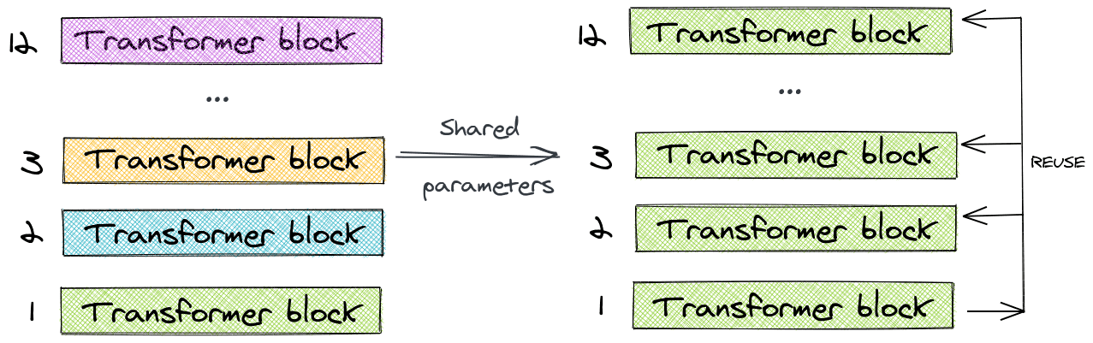
优化策略2——跨层参数共享
传统 Transformer 的每一层参数都是独立的，包括各层的 self-attention、全连接。这样就导致层数增加时，参数量会明显上升。
ALBERT 作者尝试将所有层的参数进行共享，相当于只学习第一层的参数，并在剩下的所有层中重用该层的参数，而不是每个层都学习不同的参数。

Slide 13
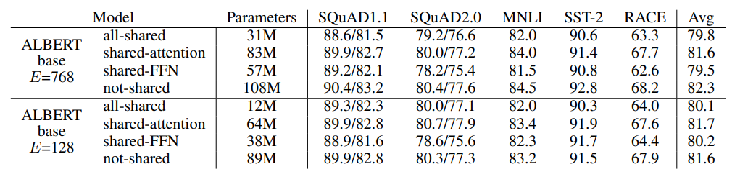
优化策略2——跨层参数共享
BERT-base 和 ALBERT 使用相同的层数以及 768 个隐藏单元，结果 BERT-base 共有 1.1 亿个参数，而 ALBERT 只有 3100 万个参数。
通过实验发现，feed-forward 层的参数共享会对精度产生比较大的影响；共享注意力参数的影响是最小的。

Slide 14
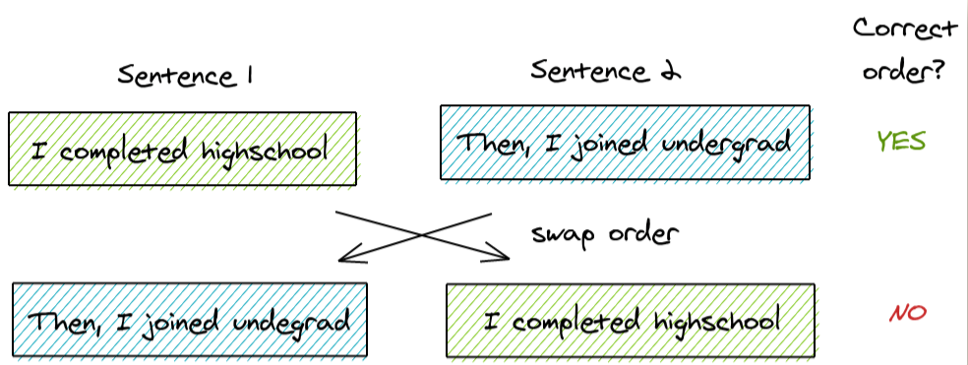
优化策略3——将NSP任务改为SOP任务
BERT 引入了一个叫做下一个句子预测的二分类问题。这是专门为提高使用句子对，如 “自然语言推理” 的下游任务的性能而创建的。但是像 RoBERTa 和 XLNet 这样的论文已经阐明了 NSP 的无效性，并且发现它对下游任务的影响是不可靠的。
因此，ALBERT 提出了另一个任务 —— 句子顺序预测。关键思想是：
从同一个文档中取两个连续的句子作为一个正样本
交换这两个句子的顺序，并使用它作为一个负样本

Slide 15
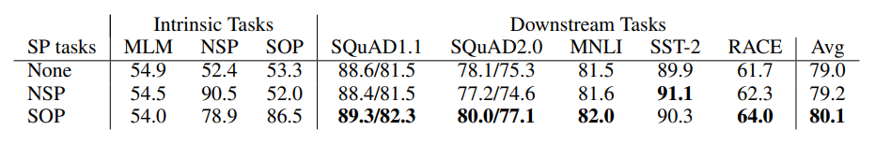
优化策略3——将NSP任务改为SOP任务
SOP 提高了下游多种任务（SQUAD，MNLI，SST-2，RACE）的表现。

Slide 16
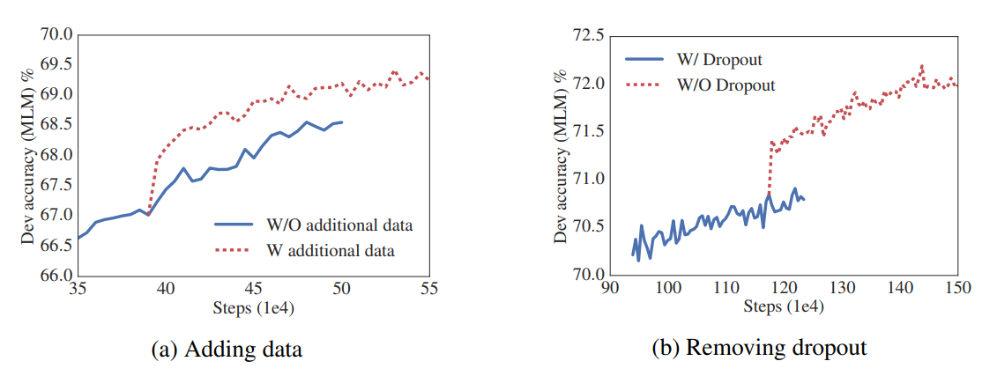
优化策略4——增加数据量&移除dropout
以上 ALBERT 都是使用跟 BERT 相同的训练数据。但是增加训练数据或许可以提升模型的表现，于是 ALBERT 加上 STORIES Dataset 后总共训练了 157G 的数据。
另外，训练到 1M 步的时候，模型还没有对训练集 Overfit，所以作者直接把 Dropout 移除，最终在 MLM 验证集上的效果得到了大幅提升。

Slide 17
Part 3
总结及未来工作展望
Conclusion and future work prospects

Slide 18
3.1 总结
本文提出了Embedding层部分分解和不同层之间参数共享两种削减参数的方式，在大家都想着把模型做大的时候给大家指出了另一条可行的路，意义重大，因为它直接把同等量级的 BERT 缩小了 10 + 倍，让普通用户有了运行bert的可能。但本文提出的两种方法实际上都带来了模型效果的下降，也就是说本文似乎也还没有找到BERT中真正减少参数更有效的方法，减少模型参数量这方面还需要更多的研究。
本文提出了SOP预训练策略，很好地替换了NSP作为预训练任务，给模型表现带来了明显提升。

Slide 19
3.2 未来工作展望
本文对Bert模型削减参数，但是却使得模型的准确率出现下降的现象，反而是修改预训练策略、去除dropout、使用更大规模数据使得模型准确率上升。那么如果不削减参数，只是修改预训练策略、去除dropout或者使用更大规模数据会有什么表现？
ALBERT的提出是为了削减参数数量，给BERT瘦身，让模型更大的BERT有算力能跑起来。作者通过权值共享和矩阵分解减少参数，降低了空间复杂度，但计算量并没有减少，所以在模型进行下游任务和预测的时候并不会更快。所以作者说现在优化BERT可以通过考虑在时间复杂度方向上进行优化。

Slide 20
参考资料
1. Lan Z, Chen M, Goodman S, et al. Albert: A lite bert for self-supervised learning of language representations[J]. arXiv preprint arXiv:1909.11942, 2019.
2. https://wmathor.com/index.php/archives/1480/
3. https://zhuanlan.zhihu.com/p/108451858
4. https://zhuanlan.zhihu.com/p/87562926
5. https://maxket.com/bert-plain-explanation/

Slide 21
感谢各位的聆听与指导
THANK YOU FOR LISTENING AND GUIDING
汇报人：S320060002——陈伟鹏

